Slide 1
Bilgisayar Mimarisi BMB 3009 Hafta 6
Hoş geldiniz…

Slide 2
Dersin Özeti Harvard Von neumann Mimarileri

Slide 3
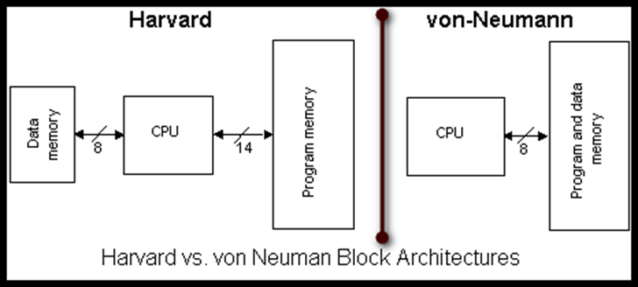
Harvard mimarisi
Harvard mimarisi, veri ve komutların Merkezi İşlem Birimine (MİB veya CPU) giden kanallarının ayrılması ile oluşturulmuş bilgisayar tasarımıdır. Von Neumann mimarisi, veri ve komutları tek bir yığın (depolama) biriminde bulunduran bilgisayar tasarımıdır.

Slide 4
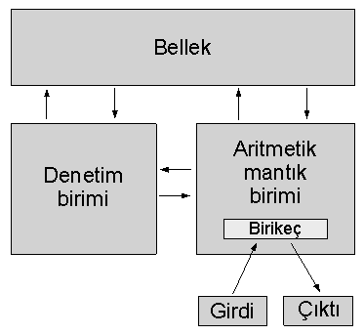
Von neumann
Von Neumann mimarisi
Verilerin ve program kodlarının aynı hafıza birimi üzerinde bulunduran tasarımdır. Von Neumann mimarisinin temel tasarımı aşağıdaki gibidir:

Slide 5
Von neumann
"von Neumann mimarisi" isim olarak John von Neumann'ın 1945 tarihli makalesine dayanır. Bellek ile Merkezi işlem biriminin (MİB) hız açısından farklı gelişmesi von Neumann dar geçidi olarak bilinen soruna yol açmıştır. Bu sorun MİB ile bellek arası veri taşıma hızının, bellek miktarına göre çok düşük olmasından kaynaklanmaktadır. Bu nedenle, CPU zamanın büyük çoğunluğunu bellekten istenilen verinin gelmesini beklemekle geçirir. Son yıllarda CPU'ların hızları ile bellek erişim hızlarının arasındaki farkın açılması ile bu sorun daha da büyütmüştür. Sorunu hafifletmek adına cache memory kullanılmaktadır ve branch prediction yöntemi geliştirilmiştir. von Neumann mimarisinin dar geçit sorunu dışında, en olumsuz yanı ise hatalı yazılımların (buffer overflow gibi) kendilerine, işletim sistemine ve hatta diğer yazılımlara zarar verebilme olasılığıdır.

Slide 6
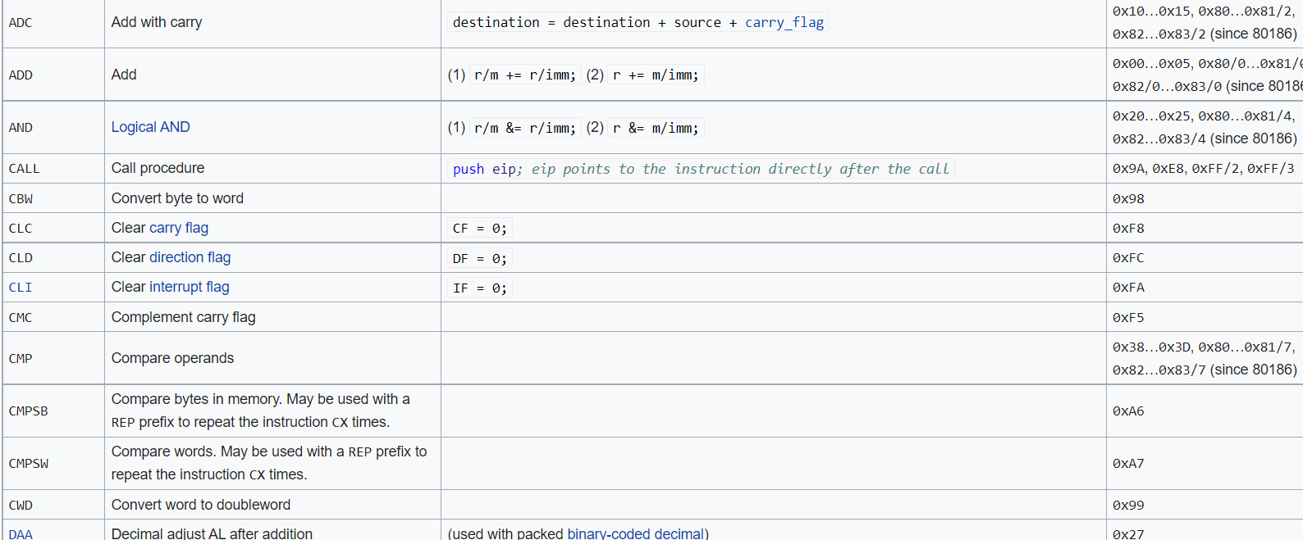
Instruction seti nedir?
.

Slide 7
CISC
CISC bir işlemcinin tek bir komut ile yaptığı işlem, RISC bir işlemci ile 2 ya da daha fazla komutla yerine getirilebilmektedir. Ama yine de RISC mimarisinin avantajları ile bu işlemciler aynı saat frekansları ile daha yüksek işlem gücüne sahip olabilmektedirler.

Slide 8
CISC
Ancak CISC bir işlemcinin doğrudan assembler ile programlanması insanlar için çok daha kolaydır. Bu da yüksek seviyeli programlama dillerinin pek kullanılmadığı yıllarda avantajken, günümüzde assembler ile programlamanın yapıldığı alanlar çok azaldığından, avantajını yitirmiştir. Günümüzdeki Intel ve AMD işlemciler de aslında CISC işlemcilerdir, fakat derinlerinde aslında karışık komutlar daha basit RISC komutları sayılabilecek parçalara dönüştürülerek işlenirler.

Slide 9
CISC
CISC MİMARİSİ
Bu mimarinin özelliği: işlemci karmaşık (yarıiletken eleman sayısı çok); yazılım kolaydır. Bu mimari, özellikle Intel X86 işlemcilerinin tasarlandığı 70’li ve 80’li yıllarda, bellek elemanlarının pahalı olması nedeniyle onların tasarruf edilmesini sağlamak ve yüksek seviyeli dilleri desteklemek amacıyla geliştirilmiştir. Yani, CISC mimarili bir işlemci bünyesinde çok sayıda komut barındırdığı için programlamayı kolaylaştırır ve bellek kullanımını etkinleştirir. İşlemci karmaşık olsa da yazılım basitleştirmektedir.

Slide 10
CISC
CISC mimarisinin temel özellikleri:
1) Komutların sayısının çok olması (450 dolayında);
2) Değişken uzunluklu komutların olması (1-6 bayt) ve adresleme modları sayısının da çok olması;

Slide 11
CISC
3) Genel amaçlı kaydedicilerin sayısının az olması (8 adet).
4) Komutların farklı uzunluğu ve çalışması süresinin farklılığı dolayısıyla boru hattı gibi paralel çalışma sürecinin daha az verimli olması (RISC mimarisine göre);
5) Komutların sayısının çok olması çok sayıda karmaşık işlemi tek bir komut yardımı ile yürütmeyi sağlamakla ve böylece programın bellekte tuttuğu yer hacminde tasarruf edilmesi;

Slide 12
CISC
6) İşlemci kontrol birimi mikroprogram tekniğiyle yapılır ve bu programı tutmak için ROM kullanılır. Bu komut kümesine yeni komutlar eklenmesi gibi bir esneklik getirir.
Fakat bunlar, aynı zamanda işlemcinin, özellikle kontrol biriminin karmaşıklığının artması nedeni olmaktadır. Bu da işlemci performansında istenmeyen durumların ortaya çıkmasına neden olur. Ama programların yüklenmesinde ve çalıştırılmasındaki düşük hacimli ön bellek kullanımı bu sorunu ortadan kaldırabilir.

Slide 13
CISC
Dezavantajları:
1. Daha yavaş (RISC’e göre) çalışma hızına sahiptirler;
2. Tasarım süresi daha uzun ve karmaşıktır;
3. Komut çalışması süreleri farklıdır, bu da paralel çalışma (boru hattı) verimliliğini düşürür;
4. Dahili kaydedicilerin sayısı az olduğundan dolayı ön veya dış belleğe sık sık erişim istenebili ki bu da işlem hızını düşürmektedir;

Slide 14
CISC
CISC mimarili işlemcilerin kontrol birimi komut sayısının çok olmasından doalyı mikro programlama yöntemi ile yapılmış ve ön-bellek (cache) veri ve komut için olmakla iki yere ayrılmıştır (birleştirilmiş ön-bellek). Kontrol biriminde mikroprogramlama kullanıldığından dolayı yeni komutlar eklemek daha kolaydır, bu sonraki modellerin önceki modelin komut kümesini içermektedir (program uygunluğu). Bu, bir avantajdır. Eklenen yeni komutlar daha çok işlev yürütebildiğinden dolayı, verilen bir görev için daha az komut kullanacaktır ve bu, belleği daha etkili kullanmaya olanak sağlamaktadır.

Slide 15
CISC
Fakat farklı komutlar farklı uzunlukta olduğundan dolayı farklı miktarda saat çevrimi kullanmaktadır. Bu, özellikle boru hattı prensibini kullanan işlemcilerin hesaplama hızını düşürmektedir (RISC’e göre). Bazı özel komutlar yeteri kadar sık kullanılmamaktadır. Bu, bir bakıma izafilik demektir. CISC mimarisinde genel amaçlı kaydedicilerin sayısı azdır (8 adet). Bu, bazı veriler ve ara sonuçları yazmak açısından belleğin daha çok kullanılmasına götürmektedir (ki bu da işlemci hızını düşürür).

Slide 16
RISC
İndirgenmiş komut takımlı bilgisayar, (İngilizce: Reduced instruction set computer veya RISC), işlemci tasarım alanında 1980'li yıllarda önerilen ve giderek CISC'in yerini alan yaklaşımdır.
Bir bilgisayarın beş bileşeninden -girdi, çıktı, bellek, hesap ve kontrol-, son ikisinin bir entegre devre olarak gerçekleştirilmiş hali olan mikroişlemci belli makine dilinde komutları uygulayan devrelerden oluşur. Seksenli yıllarda hala, bilgisayar kullanımını kolaylaştıran işletim sistemi, ve programlama dilini makine diline otomatik tercüme eden derleyici gibi önemli yazılımlar derleyicilerin yeteri kadar randımanlı sonuç veremeyeceği düşünülüp, makine diline bire bir eş kavramlar içeren Assembly dilinde yüksek emek sarfıyla yazılırdı.

Slide 17
RISC
Her şeyin C programlama dili ile yazıldığı Unix işletim sistemi o sıralarda büyük kabul görmeye başladı. Daha sonra CISC'in çoğu komutlarının aslında pek kullanılmadığı bu yüzden sadece kesin kullanılacağı bilinen, az sayıda, ve daha özenle tasarlanmış bir komut takımının hem zaman hem de enerji israfını azaltacağı savı tutulmaya başladı. RISC terimi ilk David Patterson tarafından önerildi

Slide 18
RISC
Berkeley RISC projesi 1982'de CISC tasarımlarında ortalama 100.000 transistöre karşılık sadece 44.420 transistörden oluşan ve 32 komut içeren RISC-I işlemcisini teslim etti. RISC-I çipi diğer tüm tek çipli tasarımlardan daha iyi bir performans gösteriyordu. Peşinden 1983 yılında 40.760 transistör, 39 komut içeren ve RISC-I'den üç kat daha hızlı RISC-II geldi.

Slide 19
RISC
Stanford RISC projesi 1981'de Stanford Üniversitesi'nde John L. Hennessy tarafından lisansüstü bir dersten gelişti. 1983'te çalışan bir sistem ile, 1984'te basit programları çalıştırabilen bir çözüm ile sonuçlandı. Aynı yıl kurulan MIPS Computer Systems 1985'te MIPS ve R2000 microprocessor ürünlerini pazarlar hale geldi.

Slide 20
MIPS
MIPS, Microprocessor without Interlocked Pipeline Stages, MIPS teknolojileri adlı firma tarafından 1985 yılında geliştirilmiş indirgenmiş komut kümesi türü bir mikroişlemci mimarisidir.
İndirgenmiş komut kümeli bilgisayar terimini ilk kullanan bilgisayar MIPS'dir. Her komut aynı boyuttadır ve komut bilgisayar donanımı tarafından kolayca çözülebilir. Intel x86 ise karmaşık komut kümeli bilgisayar sayılır. Komutların boyutları farklıdır ve komutları çözebilmek için bilgisayar donanımına gömülmüş programlar (microcode) gereklidir.
RISC yapısından ötürü tasarımı çok temiz ve basittir. Sistem karmaşık işlemleri destekleyen yapılar yaratmaktansa sık yapılan basit işlemleri iyileştirme üzerine kuruludur. Bu tasarım avantajından dolayı üniversitelerdeki bilgisayar mimarisi derslerinde genellikle MIPS mimarisi okutulur. Yine basit ve sağlam tasarımından ötürü çoğu modern mikroişlemci mimarisi (IBM/Motorola PowerPC, DEC, ARM) MIPS mimarisinden esinlenerek geliştirilmiştir.
1990 itibarıyla üretilen her üç RISC işlemciden birinin MIPS mimarisinde olduğu tahmin edilmektedir. İlk MIPS tasarımları 32 bit, daha yeni tasarımlar ise 64 bittir.

Slide 21
RISC
Hewlett Packard 1986'da PA-RISC, 1987'de SUN Microsystems SPARC, IBM 1990 ve 1995'te kendi RISC temelli server ürünleri ile gelişme devam etti. Günümüzde hem yüksek kapasiteli merkezi sistemler, hem de küçük ölçekte ve kullanıcıya yakın çözümlerde özellikle ARM, MIPS, SH4, PowerPC, AVR temelli sistemler çoğunluktadır.
CISC bile artık donanım seviyesinde (fazladan devrelerle) RISC'e derlenip aslında RISC kullanarak gerçekleştirilmektedir.
2010 yılında Berkeley'de başlayıp 2014'te sonuç veren RISC-V projesi ile güncel ihtiyaçlara cevap veren ilk açık kaynak RISC hayata geçti

Slide 22
RISC
Bilgisayar tasarımında önemli noktalardan birisi işlemcinin komut kümesinin belirlenmesidir. Belirli bir bilgisayar için seçilen komut kümesi bu bilgisayarın makine diliyle yazılımlanmasını belirler. Eski bilgisayarlarda küçük ve basit komut kümeleri mevcuttur. Bunun nedeni komutları yürütecek donanımın küçük tutulmasıydı. Sayısal donanım ucuzlamaya başlayıp, tüm devreler daha ileri bir seviyeye ulaşınca bilgisayar komutları da hem sayı hem de karmaşıklık olarak arttı. Bazı bilgisayarlar 100 hatta 200'ün üzerinde komut kümesine sahip oldular. Bu bilgisayarlar çok farklı veri tiplerini kullanabiliyorlar ve çok sayıda adresleme kipi bulunuyordu.

Slide 23
RISC
Bilgisayar donanımlarının karışık olma eğilimi birçok etkenin sebep olduğu bir olaydır. Örneğin mevcut kiplerin güncellenmesi, yüksek seviyeli dilden makine diline geçişin sağlanması ve yazılım temelli işlevlerin donanım temelli olmasının sağlanması bu nedenlerden bazılarıdır. Çok sayıda komutları bulunan bir bilgisayar CISC olarak adlandırılır.
Yüksek düzeyli dillerde yazılmış olan yazılımların CISC makinelerde derlenmesi ile elde edilen kodlar incelendiğinde:

Slide 24
RISC
Çok sayıda atama (A=B) yapıldığı
Erişilen verilerin çoğunlukla yerel ve skaler (dizi ve matris olmayan) veriler olduğu
Makine dili yazılımlarda en büyük yükü altyazılım çağrılarının oluşturduğu
Altyazılımların büyük çoğunluğunun (%98) 6 veya daha az parametre aldığı
Altyazılımların büyük çoğunluğunun (%92) 6 veya daha az yerel değişken kullandığı
Altyazılım çağırma derinliğinin büyük çoğunlukla (%99) 8'den daha az olduğu
belirlenmiştir. Yüksek düzeyli yazılımlama dillerinin oluşturduğu bu veriler dikkate alınarak merkezi işlem birimlerinin verimlerini artırmak amacıyla daha az bellek erişimi yapan ve:

Slide 25
RISC
Daha az sayıda komut
Daha az sayıda adresleme kipi
Sabit uzunlukta komut yapısı (komut çözme işi kolaydır)
Doğrudan bellek üzerinde işlem yapan komutlara sahip olmayıp, işlemlerin iç saklayıcılarda yapılması
Belleğe sadece okuma/yazma işlemleri için erişme
Tek çevrimde alınıp yürütülebilen komutlar (komut işhattı sayesinde)
Devrelendirilmiş (hardwired) donanım birimi

Slide 26
RISC
özelliklerine sahip olan RISC işlemciler tasarlanmıştır. Bazıları tüm RISC makinelerde bulunmayan bazıları ise CISC makinelerde de rastlanılabilen RISC işlemciler için özellikle önemli özellikler ise:
Çok sayıda saklayıcı (register file)
Kesişimli saklayıcı penceresi (overlapped register window)
Komutlar için optimize edilebilen işhattı(pipeline)
Derleyici desteği
olarak sayılabilir.

Slide 27
RISC
Bu mimarinin özelliği işlemcinin yapısı nispeten basit, yazılımın daha zor olmasıdır (CISC’e göre). Bu mimari, özellikle Motorola işlemcilerinin tasarlandığı 70’li ve 80’li yıllarda, sade tasarım ve basit yapı, komutların az sayıda olması işlemci hesaplama hızını artırmaya yönelmiştir. Fakat komut sayısı az olduğundan dolayı özellikle Assembly programlama daha zor, yüksek programlama dillerinde yazılmış programların makine diline dönüştürülmesi için kullanılan program gereçlerinin (translator, derleyici vs.) tasarımının daha zor olmasıdır.

Slide 28
RISC
RISC mimarisinin temel özellikleri:
1) Komutların sayısının az olması (200 dolayında);
2) Komutların uzunluklarının nispeten az olması (1-3 bayt) adresleme modları sayısının da az olması;
3) Genel amaçlı kaydedicilerin sayısının çok olması (32 adet).
4) Komutların nispeten sabit uzunluklu ve çalışması sürelerinin yakın dolayısıyla boru hattı gibi paralel çalışma sürecinin daha çok verimli olması (CISC mimarisine göre);

Slide 29
RISC
5) Komutların sayısının az olması çok sayıda karmaşık işlemi tek bir komut yardımı ile yürütmeyi sağlamamakta ve bunun da daha uzun programların yazılmasına ve bellekte tuttuğu yer hacminde tasarruf edilememesi;
6) İşlemci kontrol birimi donanımsal olarak tasarlandığı için (Mealy veya Moore otomatları yardımıyla) kontrol sinyalleri mikroprogramla çalışmaya göre daha hızlı üretilir, fakat yeni komutlar eklenmesi mümkün olmamaktadır.

Slide 30
RISC
RISC yapısında aynı anda birden çok komutun birden fazla birimde işlendiği boru hattı (pipe-line) tekniği ve ayrıca süperskalar teknik kullanarak yüksek performans sağlanmaktadır. Bu tekniklerin daha verimli kullanımı komutların ve adresleme modları sayısının az olması sayesinde mümkün olmaktadır. Genelde bir komut bir çevrimlik zamanda yürütülebilmekte, komutların uzunluğu ve formatı sabit olmaktadır ki bu da donanımı basitleştirir. Ana belleğe sadece “Load” (Yükle) ve “Store” (Depola) komutlarıyla erişilmekte ve işlemler sadece kaydediciler üzerinde yapılmaktadır; Mikroprogramlama kullanılmamakta, kontrol sinyalleri donanımsal olarak üretilmekte, çok sayıda genel amaçlı kaydedicilere sahip olmaktadır.

Slide 31
RISC
Böylece RISC mimarisinin avantajları:
1) Hız daha büyüktür, çünkü bu mimarinin az sayıda olan komut kümesi boru hattı ve süperskalar tasarıma olanak tanır.
2) Donanım basittir, çünkü komut sayısı azdır.
3) Tasarım süresi kısadır.
4) Dahili kaydedicilerin sayısı çok olduğundan dolayı veri ve ara sonuçlar için ön veya dış belleğe sık sık erişim istenmemektedir.

Slide 32
RISC
Dezavantajları:
1. İşletim sistemi ve derleyiciye daha çok yük düşmektedir;
2. İşlemcide işlenen program bellekte daha çok yer tutabilir.
3. Komut kümesine yeni komutlar eklemek mümkün değildir (bunun için kontrol birimi yeniden tasarlanmalıdır.

Slide 33
Teşekkürler.

Slide 34
Kaynaklar: 1- Wikipedia Rısc CISC 2- Prof. Dr. Newroz Allahverdi ders notları 3-

